Slide 1


ПРОМПТЕР
AI-ПЛАТФОРМА ЦИФРОВОГО ПРОДВИЖЕНИЯ
ПРЕДСТАВЛЕНИЕ КОМПАНИИ
Комплексное GEO- и SEO-продвижение бизнеса с сервисом Промптер
Промптер — автономная платформа GEO- и SEO-продвижения: создаёт контент о вашем бизнесе и сама публикует его. Делаем ваш бизнес заметным в нейровыдаче и поисковых системах

Slide 2

ПРОМПТЕР · О КОМПАНИИ
О КОМПАНИИ
Промптер — технологическая компания на стыке искусственного интеллекта и маркетинга. Мы создали автономную платформу цифрового продвижения, которая берёт на себя весь цикл работы с контентом — от идеи до публикации.
Собственная AI-технология
217 специализированных ИИ-модулей работают как единая команда специалистов
Фокус на нейровыдаче (GEO)
Одни из первых на рынке делаем бизнес видимым для нейросетей и ИИ-ассистентов
02 / 06

Slide 3
ПРОМПТЕР · О КОМПАНИИ
КЛЮЧЕВАЯ ТЕХНОЛОГИЯ
НЕ ПРОСТО ГЕНЕРИРУЕТ —
САМА ПУБЛИКУЕТ
Технология Промптера берёт на себя полный цикл GEO- и SEO-продвижения: создаёт контент о бизнесе клиента и автоматически публикует его на шести площадках. Цифровой след наращивается каждый день — его считывают нейросети и поисковики.
01
02
03
04
Генерация контента
Модерация ИИ
АВТОПУБЛИКАЦИЯ
Рост в нейровыдаче
Ежедневное присутствие — без ежедневных усилий команды клиента
03 / 06

Slide 4
ПРОМПТЕР · О КОМПАНИИ
НОВЫЕ ФУНКЦИИ ПЛАТФОРМЫ
Возможности, которые добавились к работе платформы. Отдельный подрядчик на видео, сайт и фирменный стиль для них не нужен
ВСЁ ПЕРЕЧИСЛЕННОЕ ВХОДИТ В ТУ ЖЕ ПОДПИСКУ И НЕ ОПЛАЧИВАЕТСЯ ОТДЕЛЬНО
ВИДЕО ПО СЦЕНАРИЮ
ЦИФРОВОЙ ДВОЙНИК
Опишите сцену, и ролик соберётся сам: 6, 10 или 15 секунд, форматы 9:16, 16:9 и 1:1. Первым кадром можно поставить своё фото. Без камеры, съёмочной группы и монтажа.
Видеореклама с лицом и голосом руководителя. Двойник говорит как живой: мы обучаем его мимике и поведению. Съёмочная группа не нужна.
САЙТ ПОД ЗАЯВКИ
БРЕНДБУК И МЕРЧ
Отдельный сайт-лендинг, который собирает заявки. С вас бриф, с нас семь готовых стилей страницы и картинки из вашей медиатеки.
Фирменный стиль компании и макеты сувенирной продукции: айдентика, мерч, брендбук. Всё в едином стиле бренда.
Возможности доступны действующим клиентам платформы без доплаты
04 / 06

Slide 5
ПРОМПТЕР · О КОМПАНИИ
КОМПЛЕКСНОЕ РЕШЕНИЕ ПО ФИКСИРОВАННОЙ ЦЕНЕ
СТОИМОСТЬ СЕРВИСА
ЧТО ВХОДИТ В ПОДПИСКУ
От 29500 ₽ /месяц
Полный AI-цикл
Создание, модерация и автоматическая публикация контента
вместо 100 000 ₽/мес на продвижение через SEO-агентство
Публикации 5 дней в неделю
Экономия — не менее 70 000 ₽/мес
Регулярный поток материалов без участия клиента
ОСТАВИТЬ ЗАЯВКУ
2 полноценные статьи в неделю
Экспертный контент о продукте, команде и событиях компании
6 площадок для автопубликации
За подробностями и подключением резидентов Москвы и МО обращайтесь по телефону +7 906 758-77-77
Telegram, VK, Яндекс Дзен, Одноклассники, Max и Instagram*. Для других площадок платформа готовит контент, вы публикуете его сами.
* Все работы выполняются в строгом соответствии с законодательством Российской Федерации. Договор и закрывающие документы предоставляются. Instagram принадлежит компании Meta, признанной экстремистской организацией и запрещённой на территории Российской Федерации.
05 / 06

Slide 6
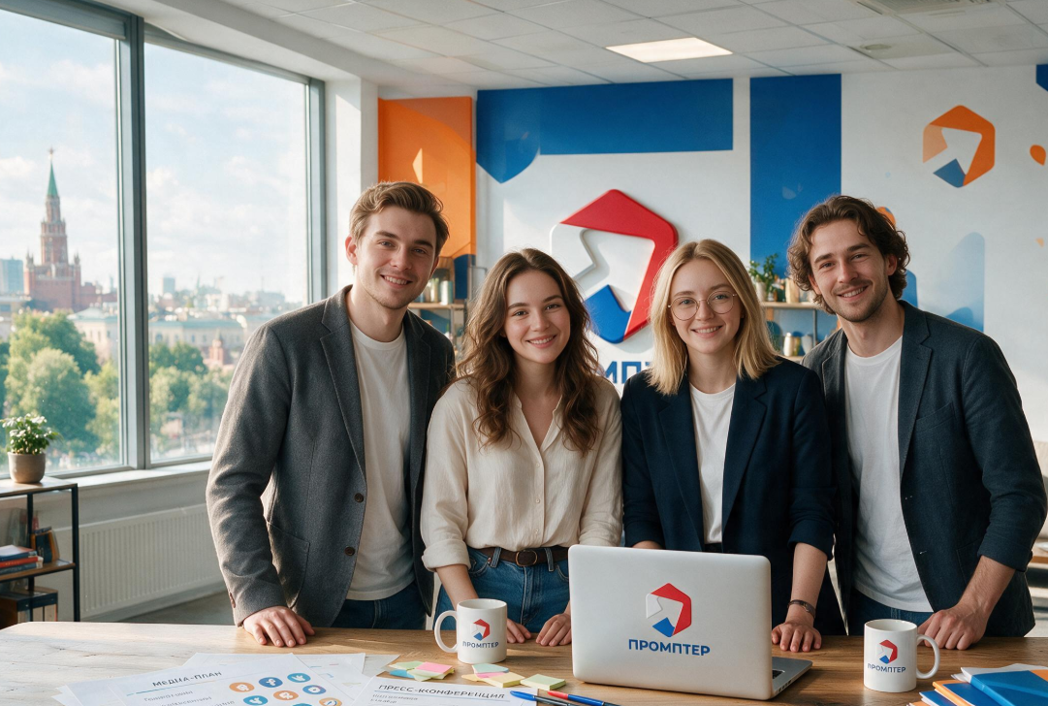
ПРОМПТЕР · О КОМПАНИИ
КОМАНДА МОСКВЫ ПО СОПРОВОЖДЕНИЮ
КЛИЕНТОВ ПРОМПТЕРА
Мы не просто запускаем систему — наша команда остаётся рядом и работает на результат клиента
Постоянный мониторинг
Регулярно отслеживаем присутствие бренда в нейровыдаче и корректируем стратегию под цели клиента
Живая команда на связи
Команда Промптера: технологии ИИ + живое сопровождение клиентов
Помогаем с контентом и площадками — вы не останетесь один на один с алгоритмами
Развитие вместе с рынком
Платформа обновляется следом за алгоритмами нейросетей — клиенты всегда на шаг впереди
КОНТАКТЫ
Телефон: +7 906 758-77-77
E-mail: prompter.moscow@mail.ru
Telegram: @Prompter_mos
06 / 06

